Slide 1
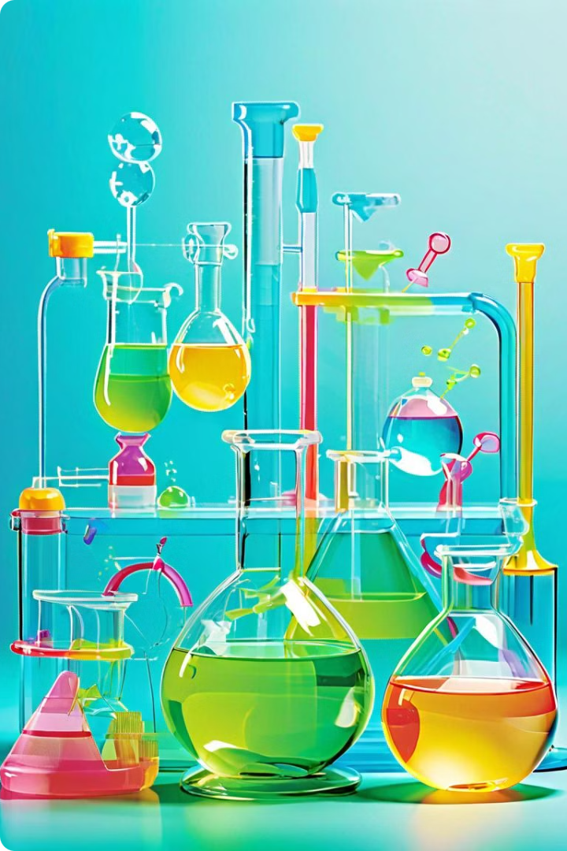
Cauciucul natural și sintetic, mase plastice
Cauciucul natural și sintetic, precum și masele plastice, sunt materiale esențiale în multe industrii, de la construcții și transport până la medicină și electrotehnie. Aceste materiale uimitoare au proprietăți unice care le fac adaptabile pentru o gamă largă de aplicații. În această prezentare, vom explora în detaliu caracteristicile, procesele de producție și impactul asupra mediului al acestor materiale fascinante.
NM

Slide 2
Cauciucul natural: Definiție, proprietăți și aplicații
Definiție
Cauciucul natural este un polimer organic obținut din laptele provenit de la anumite plante, în special din arborele de cauciuc (Hevea brasiliensis). Acesta a fost utilizat încă din cele mai vechi timpuri de către populațiile indigene din America Latină și Asia.
Proprietăți
Cauciucul natural se caracterizează prin flexibilitate, rezistență la rupere, impermeabilitate și elasticitate. Aceste proprietăți îl fac ideal pentru o varietate de aplicații, de la anvelope și amortizoare auto până la diverse produse de uz casnic și medical.
Aplicații
Cauciucul natural este utilizat pe scară largă în industria auto, pentru producția de anvelope și componente de suspensie. De asemenea, este folosit în fabricarea de articole de uz casnic, jucării, îmbrăcăminte impermeabilă și diverse dispozitive medicale.

Slide 3
Cauciucul sintetic: definiție, tipuri și proprietăți
Definiție
Tipuri
Proprietăți
Cauciucul sintetic este un material polimeric produs artificial, prin diferite procese chimice. Acesta a fost dezvoltat ca o alternativă la cauciucul natural, cu proprietăți similare sau chiar îmbunătățite.
Există mai multe tipuri de cauciuc sintetic, cum ar fi polibutadienă (BR), poliizopren (IR), polistiren-butadienă (SBR) și acrilonitril-butadienă (NBR). Fiecare tip are caracteristici specifice și este adaptat pentru anumite utilizări.
În general, cauciucul sintetic prezintă o rezistență mai bună la căldură, intemperii și produse chimice, în comparație cu cauciucul natural. Aceste proprietăți îl fac adecvat pentru aplicații industriale și tehnologice avansate.

Slide 4
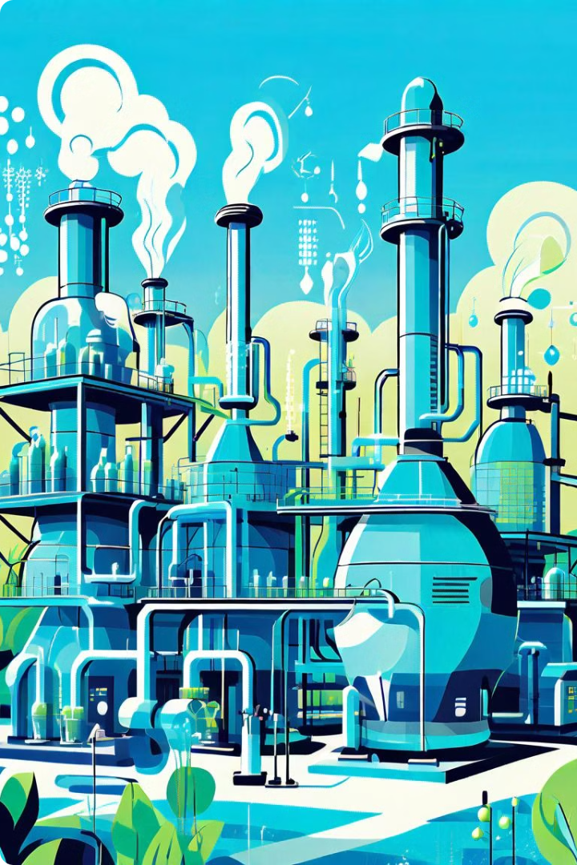
Procesul de producție a cauciucului sintetic
1
Polimerizare
Procesul de producție a cauciucului sintetic începe cu etapa de polimerizare, în care monomerii sunt convertiti în lanțuri lungi de polimeri.
2
Compoundare
În această etapă, cauciucul sintetic este amestecat cu aditivi, precum negru de fum, agenți de vulcanizare și alți compuși, pentru a obține proprietățile dorite.
3
Vulcanizare
Prin procesul de vulcanizare, lanțurile de polimeri sunt interconectate, conferind cauciucului sintetic proprietăți de elasticitate și rezistență.

Slide 5
Avantajele și dezavantajele cauciucului natural și sintetic
Cauciuc Natural
Cauciuc Sintetic
Durabilitate și rezistență naturală
Proprietăți îmbunătățite (rezistență la căldură, produse chimice)
Flexibilitate și elasticitate
Disponibilitate și renovabilitate limitată
Disponibilitate și producție la scară industrială
Poate conține substanțe alergene
Costuri de producție mai ridicate
Impact potențial mai mare asupra mediului

Slide 6
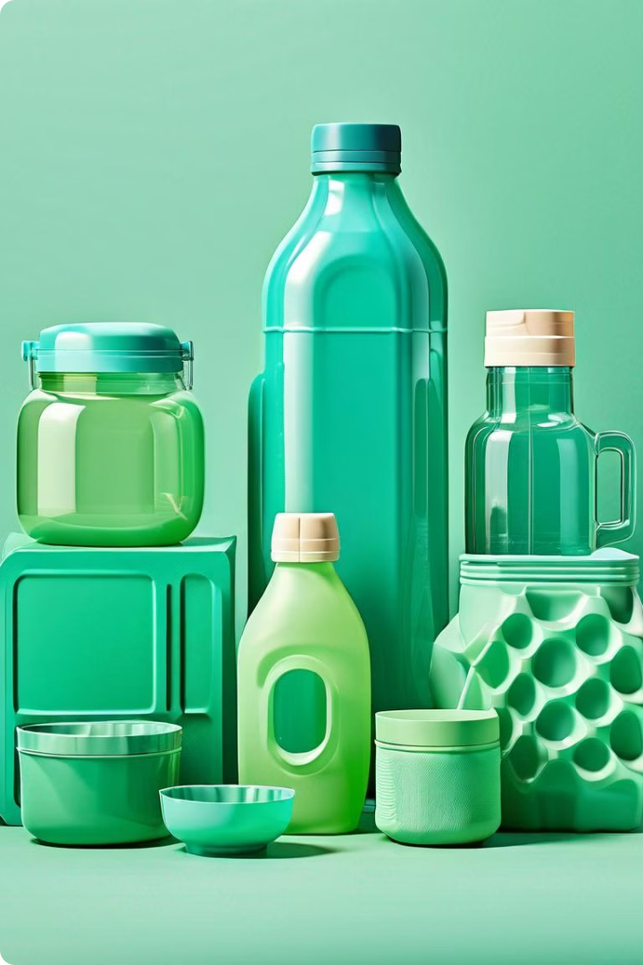
Mase plastice: definiție, tipuri și proprietăți
Definiție
Masele plastice sunt materiale sintetice și semisintetice, compuse din polimeri organici. Acestea pot fi modelate prin presare, extrudare sau injecție și sunt utilizate într-o gamă largă de aplicații.
Tipuri
Există mai multe tipuri de mase plastice, inclusiv polietilena (PE), polipropilenă (PP), polistiren (PS), policlorură de vinil (PVC) și politetrafluoretilena (PTFE). Fiecare tip are proprietăți și caracteristici specifice.
Proprietăți
Masele plastice pot fi ușoare, rezistente, izolante, transparente sau opace, și pot fi colorate pentru a se potrivi cerințelor estetice. Aceste proprietăți le fac extrem de versatile și adaptabile pentru o gamă largă de aplicații.

Slide 7
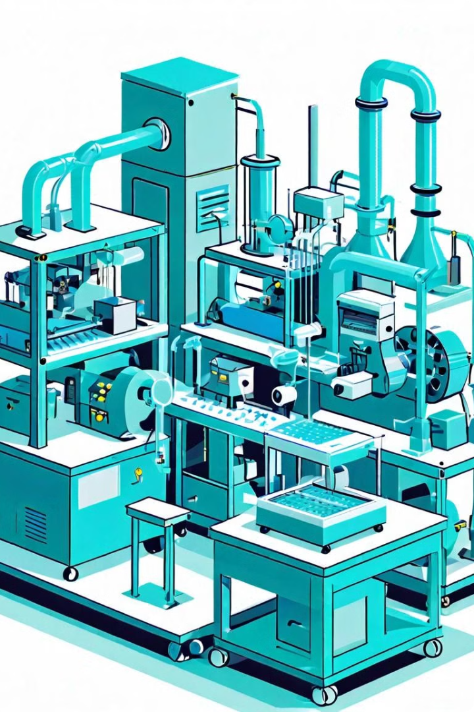
Procesul de producție a maselor plastice
1
Polimerizare
Procesul de producție a maselor plastice începe cu etapa de polimerizare, în care monomerii sunt convertiți în lanțuri lungi de polimeri.
2
Procesare
Următoarea etapă implică prelucrarea maselor plastice prin diverse tehnici, cum ar fi injecția, extrudarea sau compresiunea, pentru a obține produse finite.
3
Finisare
În ultima etapă, produsele din mase plastice pot fi supuse unor operațiuni suplimentare, precum tăierea, vopsirea sau asamblarea, pentru a le da forma și aspectul final dorit.

Slide 8
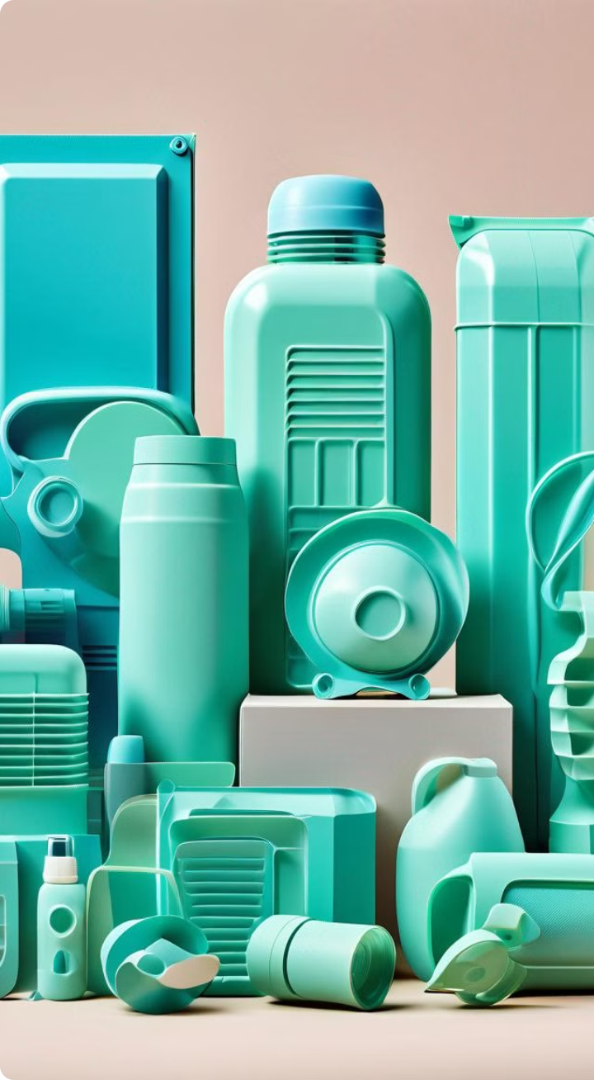
Aplicațiile maselor plastice în diverse industrii
Construcții
Masele plastice sunt utilizate pe scară largă în industria construcțiilor, pentru producția de țevi, izolații, ferestre, uși și diverse componente.
Automotive
În domeniul auto, masele plastice sunt folosite pentru a fabrica elemente precum tablouri de bord, bumpers, oglinzi și diverse componente interioare și exterioare.
Ambalaje
Masele plastice joacă un rol esențial în industria ambalajelor, fiind utilizate pentru a produce diverse tipuri de recipiente, pungi și folii.
Electronica
În sectorul electronicii, masele plastice sunt folosite pentru fabricarea carcaselor, componentelor și altor accesorii ale dispozitivelor electronice.

Slide 9
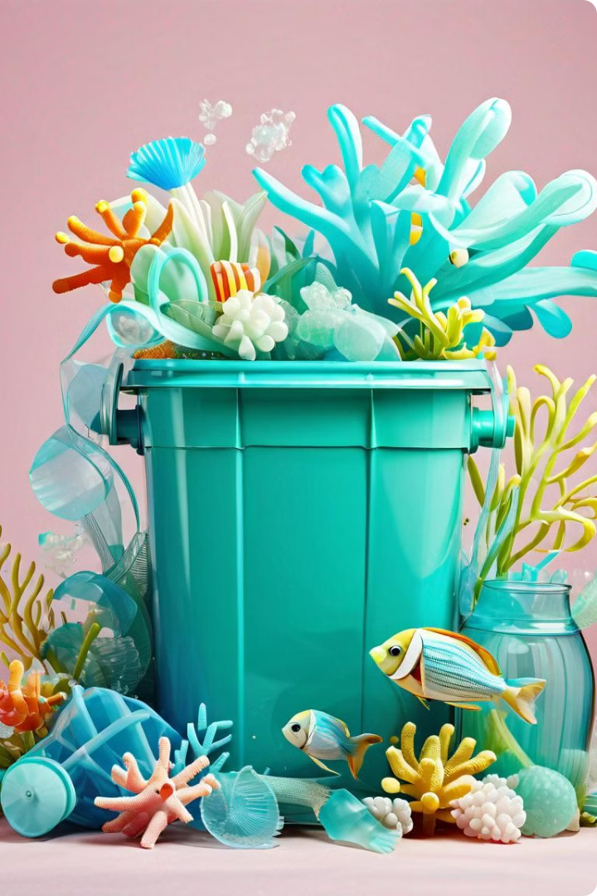
Impactul asupra mediului și durabilitatea cauciucului și maselor plastice
1
Impactul asupra mediului
Cauciucul și masele plastice pot avea un impact semnificativ asupra mediului, în special prin acumularea deșeurilor și poluarea corpurilor de apă.
2
Durabilitate
Datorită proprietăților lor rezistente, cauciucul și masele plastice pot dura foarte mult în mediul natural, ceea ce poate fi problematic în cazul eliminării necorespunzătoare.
3
Reciclare și soluții durabile
Pentru a reduce impactul asupra mediului, este esențial să se implementeze strategii de reciclare și reutilizare a cauciucului și maselor plastice, precum și să se dezvolte materiale biodegradabile.

Slide 10
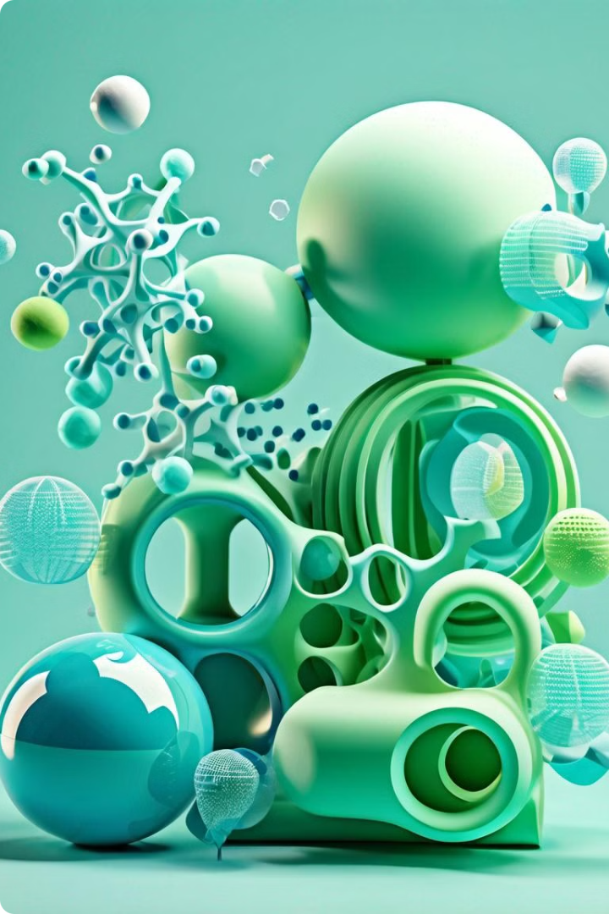
Tendințe și inovații în domeniul cauciucului și maselor plastice
Materiale Inteligente
Dezvoltarea materialelor inteligente care pot reacționa la stimuli externi, cum ar fi căldura, lumina sau câmpurile electrice, deschide noi oportunități pentru aplicații avansate.
Biobazate și Biodegradabile
Cercetările se concentrează pe producerea de cauciuc și mase plastice pe bază de materii prime regenerabile și biodegradabile, pentru a reduce impactul asupra mediului.
Fabricație Aditivă
Tehnicile de fabricație aditivă, precum imprimarea 3D, permit crearea de produse din cauciuc și mase plastice cu forme și funcționalități personalizate.

